Slide 1
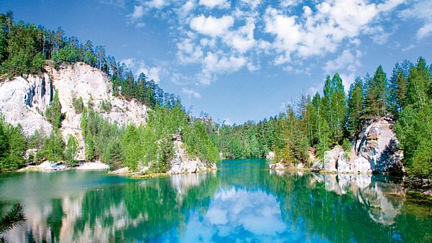
V.O.D.A

Slide 2
Obsah:
O firmě:
Znečišťování vody:
Pitný režim pro člověka:
Proč je pitný režim důležitý ?
Oběh vody:
Zdroje:
LOGO:
Závěr:

Slide 3
Závěr
Tak tímhle končí prezentace naší firmy.
Doufám, že se Vám to líbilo
Zpracoval Jakub Klíštinec
OBSAH

Slide 4
LOGO:
OBSAH

Slide 5
Zdroje
http://cs.wikipedia.org/wiki/Pitn%C3%A1_voda
http://willik.blog.cz/1012/voda
http://www.dobra-voda.cz/vyznam
OBSAH

Slide 6
Oběh vody
Oběh vody je stálý oběh povrchové a podzemní vody na Zemi, doprovázený změnami skupenství.
OBSAH

Slide 7
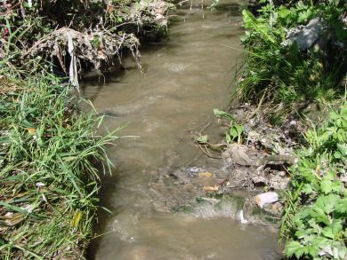
Znečišťování vody:
Znečišťování vody je jeden z největších problémů dnešního světa.
Díky tomuto znečištění omezuje přístup určité části lidské populace k pitné vodě.
OBSAH

Slide 8
SPVZ
Celým jménem Spolek vodních znalců.
Vznikl roku 2005.
Účelem tohoto spolku je zjišťovat v jakém stavu jsou řeky, jezera, rybníky.
Sídlo tohoto spolku je v Pardubicích.
Tahle skupina pracuje a kontroluje vodu v celé české
republice.
Zajímá se také o pitný režim.
OBSAH

Slide 9
Význam pitného režimu
Přibližně 2/3 lidského těla tvoří voda.
Pomáhá odpalovat škodlivé látky.
Dostatečný přísun tekutin je nezbytnou součástí zdravého životního stylu.
OBSAH

Slide 10
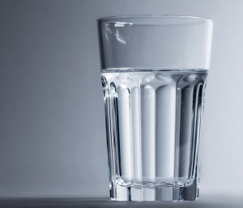
Proč je pitný režim důležitý ?
Za jeden den naše tělo vyloučí asi 2.5 l. vody.
I když si většina lidí svůj pitný režim hlídá, v letních dnech nebo sportování často zapomínáme zvýšit příjem tekutin.
Látková výměna probíhá rychleji v těle dětí, a proto je nutné věnovat velkou pozornost pitného režimu dětem.
OBSAH

